Slide 1
Chapter 14. C 언어 프로젝트
Part 03. C 언어 심화 학습

Slide 2
달력 출력 프로그램
문자열 검색 프로그램
로또 번호 생성 프로그램

Slide 3
01
달력 출력 프로그램

Slide 4
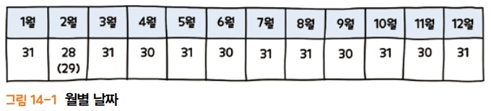
01. 달력 출력 프로그램
그레고리력
    달력 출력 프로그램
      특정 연도와 월을 입력하면 달력을 출력하는 프로그램
    그레고리력의 개념
      1년을 365.2425일로 규정함
      1년을 365.25일로 규정하는 율리우스력을 보완하여 계승함

Slide 5
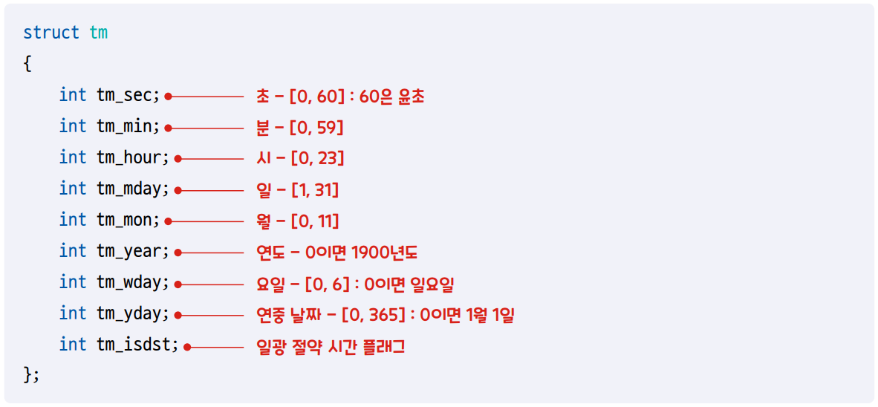
01. 달력 출력 프로그램
stuck tm과 mktime
    구조체 tm
      그레고리력 기준의 날짜와 시간을 표현하기 위한 타입
      멤버는 기본적인 연, 월, 일, 시, 분, 초가 있으며 요일과 연중 날짜도 표현 가능함

Slide 6
01. 달력 출력 프로그램
stuck tm과 mktime
    mktime
      UTC(협정 세계표준시) 기준으로 1970년 1월 1일 0시 0분 0초부터 매개변수 time이 가리키는 구조체 tm 객체가 나타내는 시간까지 흐른 초(단, 윤초는 반영하지 않음)를 반환함

Slide 7
01. 달력 출력 프로그램
stuck tm과 mktime
[코드 14-1] 요일 알아내기
01 02 03 04 05 06 07 08 09 10 11 12 13 14 15 16 | #include <stdio.h> #include <time.h> int main() { struct tm t; memset(&t, 0, sizeof(t)); t.tm_year = 2022 - 1900; t.tm_mon = 0; t.tm_mday = 1; mktime(&t); char* wday[7] = {"일", "월", "화", "수", "목", "금", "토" }; printf("%s요일", wday[t.tm_wday]); }

Slide 8
01. 달력 출력 프로그램
달력 출력 프로그램
    요일 및 월별 날짜 반환 함수
      해당 월 1일의 요일과 해당 월의 마지막 날짜를 알아내는 함수를 만들기
[코드 14-2] 요일 반환 함수
01 02 03 04 05 06 07 08 09 10 11 12 13 14 15 | #define _CRT_SECURE_NO_WARNINGS #include <time.h> int GetWDay(int year, int month, int day) { struct tm t; memset(&t, 0, sizeof(t)); t.tm_year = year - 1900; t.tm_mon = month - 1; t.tm_mday = day; mktime(&t); return t.tm_wday; }

Slide 9
01. 달력 출력 프로그램
달력 출력 프로그램
    요일 및 월별 날짜 반환 함수
      매개변수로 연도와 월을 받는 함수 GetLastDay를 작성하기
      1)에서 작성한 코드 밑에 이어서 작성함

Slide 10
01. 달력 출력 프로그램
달력 출력 프로그램
[코드 14-3] 월별 날짜 반환 함수
01 02 03 04 05 06 07 08 09 10 11 12 13 14 15 16 17 18 | int GetLastDay(int year, int month) { int lastday[12] = { 31, 28, 31, 30, 31, 30, 31, 31, 30, 31, 30, 31 }; int Leap = 0; if(month == 2) { if(year % 400 == 0) Leap = 1; else if(year % 100 == 0) Leap = 0; else if(year % 4 == 0) Leap = 1; } return lastday[month - 1] + Leap; }

Slide 11
01. 달력 출력 프로그램
달력 출력 프로그램
    달력 출력 함수
      해당 연도와 월을 인자로 받아서 달력을 출력하는 함수를 작성하기
      2)에서 작성한 코드 밑에 이어서 작성함
[코드 14-4] 달력 출력 함수
01 02 03 04 05 06 07 08 09 10 11 12 | #include <stdio.h> void PrintCalendar(int year, int month) { printf(" %d년 %d월\r\n", year, month); printf(" --------------------------\r\n"); printf(" 일 월 화 수 목 금 토\r\n"); printf(" --------------------------"); int wday = GetWDay(year, month, 1); int lastday = GetLastDay(year, month);

Slide 12
01. 달력 출력 프로그램
달력 출력 프로그램
[코드 14-4] 달력 출력 함수
13 14 15 16 17 18 19 20 21 22 23 24 | for(int i = 0; i < wday + lastday; i++) { if(i % 7 == 0) printf("\r\n") int day = i - wday + 1; if(day > 0) printf("%4d", day); else printf("%s", " "); } }

Slide 13
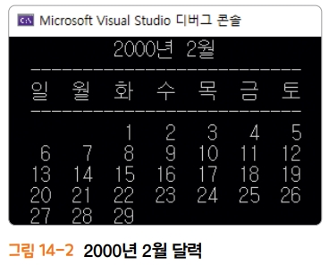
01. 달력 출력 프로그램
달력 출력 프로그램
    달력 출력 함수
      PrintCalendar 함수를 테스트하기 위하여 다음 코드를 추가하고 실행함
int main( )
{
PrintCalendar(2000, 2);
}

Slide 14
01. 달력 출력 프로그램
달력 출력 프로그램
    연도와 월을 입력받는 달력 출력 프로그램
      입력을 받아서 달력을 출력하도록 main 함수 부분을 작성하기
      4)에서 작성한 main 함수를 대체함
[코드 14-5] 달력 출력 함수
01 02 03 04 05 06 07 08 09 10 11 | int main( ) { int year, month; do { printf("연도를 입력하세요 > "); scanf("%d", &year); } while(year < 1);

Slide 15
01. 달력 출력 프로그램
달력 출력 프로그램
[코드 14-5] 달력 출력 함수
12 13 14 15 16 17 18 19 2021 22 23 24 25 26 27 28 29 30 31 | do { printf("월을 입력하세요 > "); scanf("%d", &month); } while(month < 0); printf("\r\n"); if(month == 0) { for(int i = 1; i <= 12; i++) { PrintCalendar(year, i); printf("\r\n\r\n"); } } else PrintCalendar(year, month); }

Slide 16
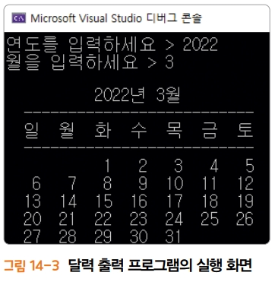
01. 달력 출력 프로그램
달력 출력 프로그램
    연도와 월을 입력받는 달력 출력 프로그램
      전체 코드를 잘 작성하고 실행하면 다음과 같은 출력 화면이 나옴

Slide 17
02
문자열 검색 프로그램

Slide 18
02. 문자열 검색 프로그램
문자열 검색
    문자열 검색 프로그램
      텍스트 파일에서 특정 문자열이 포함된 모든 줄을 보여주는 프로그램
    strstr 함수
      str이 가리키는 문자열에서 substr을 검색하여 최초에 검색된 문자열을
      가리키는 포인터를 반환함
      검색에 실패할 경우 NULL을 반환함
    strstr 함수의 형식

Slide 19
02. 문자열 검색 프로그램
문자열 검색
    strstr 함수의 사용법
[코드 14-6] strstr
01 02 03 04 05 06 07 08 | #include <stdio.h> #include <string.h> int main( ) { char* find = strstr("난생처음 C 프로그래밍", "C"); printf("%s", find); }

Slide 20
02. 문자열 검색 프로그램
문자열 검색 프로그램
[코드 14-7] 텍스트 파일 문자열 검색
01 02 03 04 05 06 07 08 09 10 11 12 13 14 15 16 | #define _CRT_SECURE_NO_WARNINGS #include <stdio.h> #include <errno.h> #include <string.h> int main( ) { char path[256]; char find[64]; printf("파일 경로를 입력하세요 > "); scanf("%s", path); printf("찾을 문자열을 입력하세요 > "); scanf("%s", find);

Slide 21
02. 문자열 검색 프로그램
문자열 검색 프로그램
[코드 14-7] 텍스트 파일 문자열 검색
17 18 19 20 21 22 23 24 25 26 27 28 29 30 31 32 | FILE* f = fopen(path, "rb"); if(f) { int rownum = 0; int findnum = 0; char str[1024]; while(1) { rownum++; int r = fgets(str, sizeof(str), f); if(r) { if(strstr(str, find)) { printf("%d. %s", rownum, str);

Slide 22
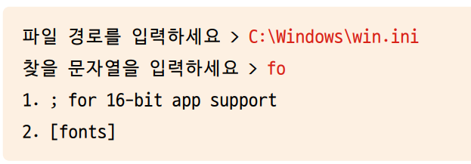
02. 문자열 검색 프로그램
문자열 검색 프로그램
[코드 14-7] 텍스트 파일 문자열 검색
33 34 35 36 37 38 39 40 41 42 43 44 45 46 47 48 49 | findnum++; } } else { break; } } fclose(f); if(!findnum) printf("Not Found!"); } else printf("Read Error: %d, %s", errno, strerror(errno)); }

Slide 23
03
로또 번호 생성 프로그램

Slide 24
03. 로또 번호 생성 프로그램
난수 생성
    로또 번호 생성 프로그램
      자동으로 번호를 무작위 생성하는 프로그램
    rand
      0부터 RAND_MAX 사이의 정수를 무작위로 반환

Slide 25
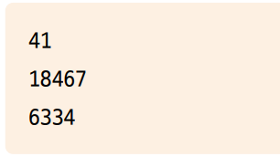
03. 로또 번호 생성 프로그램
난수 생성
    rand 함수 사용법
[코드 14-8] rand
01 02 03 04 05 06 07 08 | #include <stdio.h> #include <stdlib.h> int main( ) { for(int i = 0; i < 3; i++) printf("%d\r\n", rand( )); }

Slide 26
03. 로또 번호 생성 프로그램
난수 생성
    srand
      rand가 참조하는 씨앗을 설정하는 함수
      매개변수 seed가 씨앗이 됨
      씨앗을 무작위로 하기 위해 현재 시간을 설정함

Slide 27
03. 로또 번호 생성 프로그램
난수 생성
    srand 함수 사용법
[코드 14-9] srand&rand
01 02 03 04 05 06 07 08 09 10 | #include <stdio.h> #include <time.h> #include <stdlib.h> int main( ) { srand(time(NULL)); for(int i = 0; i < 3; i++) printf("%d\r\n", rand( )); }

Slide 28
03. 로또 번호 생성 프로그램
로또 번호 생성 프로그램
    1~45 사이의 숫자 중 6개의 숫자를 무작위로 골라내기
[코드 14-10] 로또 번호 생성
01 02 03 04 05 06 07 08 09 10 11 12 13 14 | #include <stdio.h> #include <time.h> #include <stdlib.h> int main( ) { int count = 0; char lotto[45] = {0}; srand(time(NULL)); while(1) { int num = rand( ) % 45 + 1;

Slide 29
03. 로또 번호 생성 프로그램
로또 번호 생성 프로그램
[코드 14-10] 로또 번호 생성
15 16 17 18 19 20 21 22 23 24 25 26 27 28 | if(!lotto[num - 1]) { lotto[num -1] = 1; count++; if(count == 6) break; } } for(int i = 0; i < 45; i++) if(lotto[i]) printf("%d ", i + 1); }

